Slide 1
Gruppe Q
Zyklus 3
NOTFLIX
Thanh Tung Pham Nils Hannappel Kok-Sion Chhen Leon Ruhrus Nicole Alert Kerstin Jurczyk

Slide 2

Inhaltsverzeichnis
Statistik von Systemadministratoren
Filmvorschläge
Kalender

Slide 3
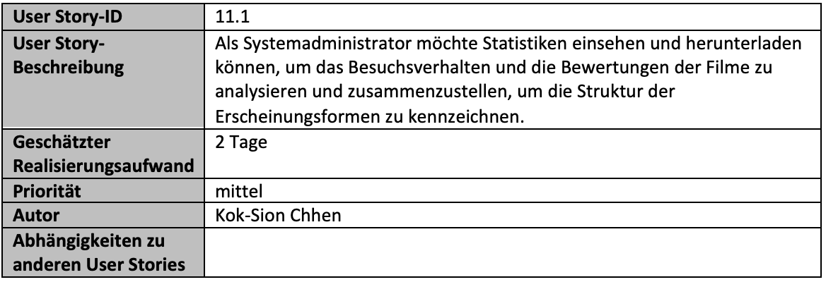
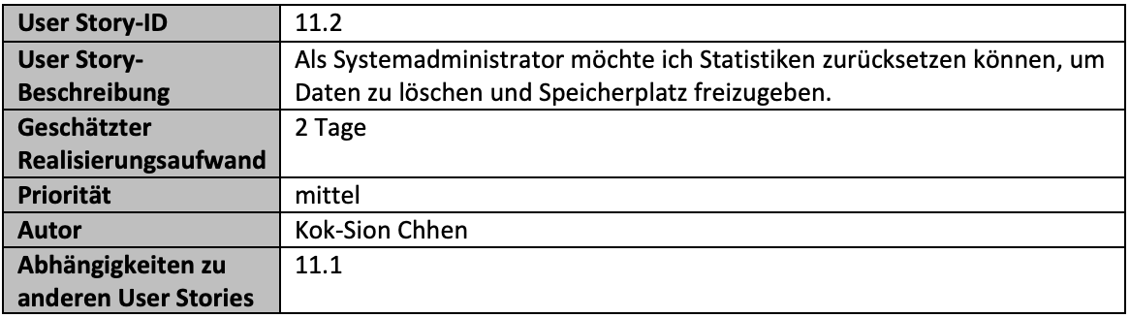
Statistik von Systemadministratoren
(User-Stories)

Slide 4
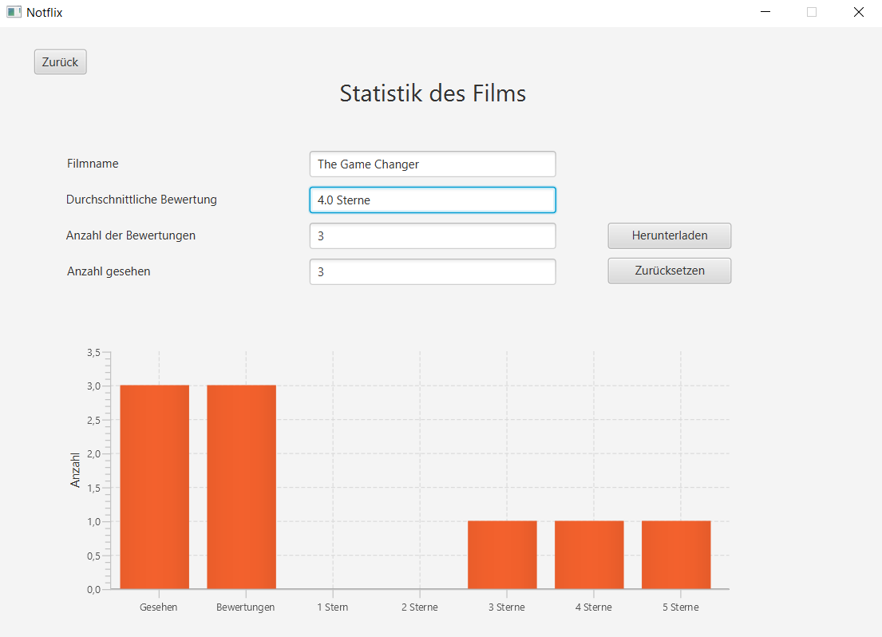
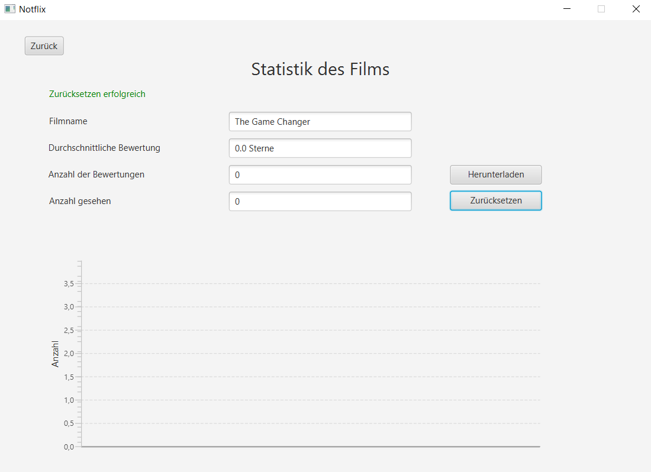
Statistik von Systemadministratoren
(Papierprototypen)

Slide 5
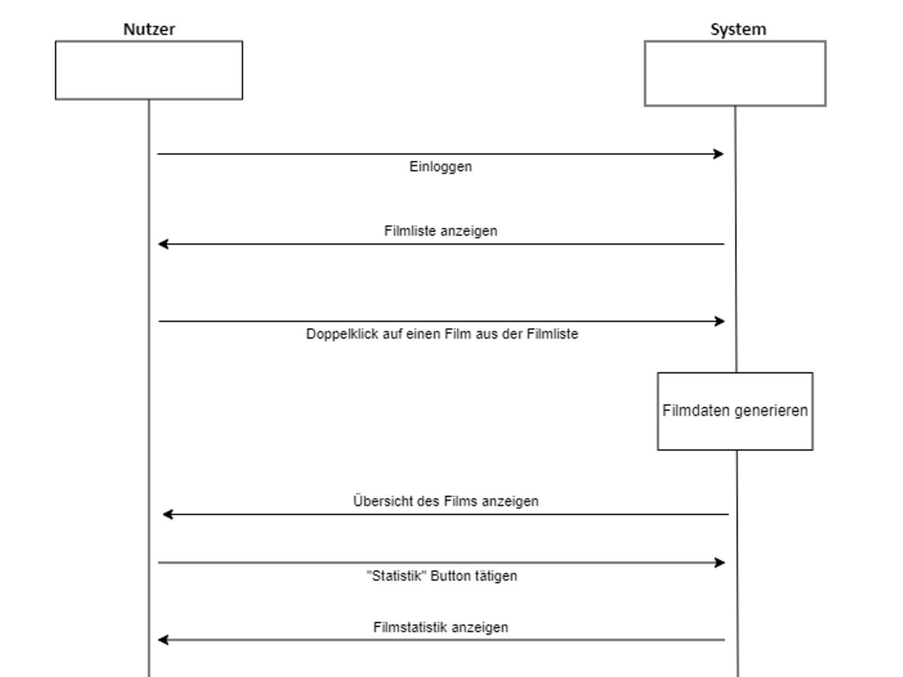
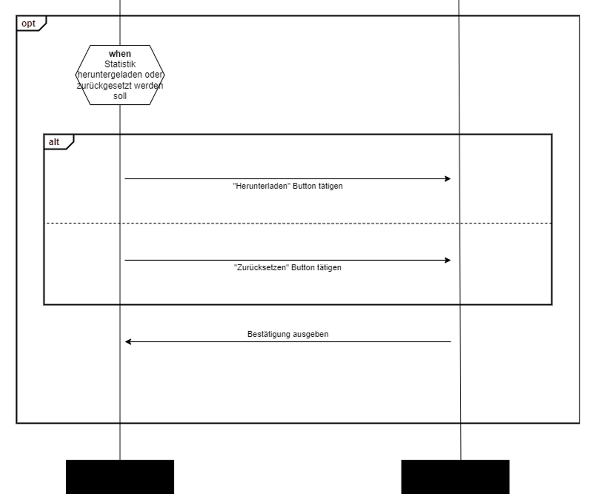
Statistik von Systemadministratoren (bMSC)

Slide 6
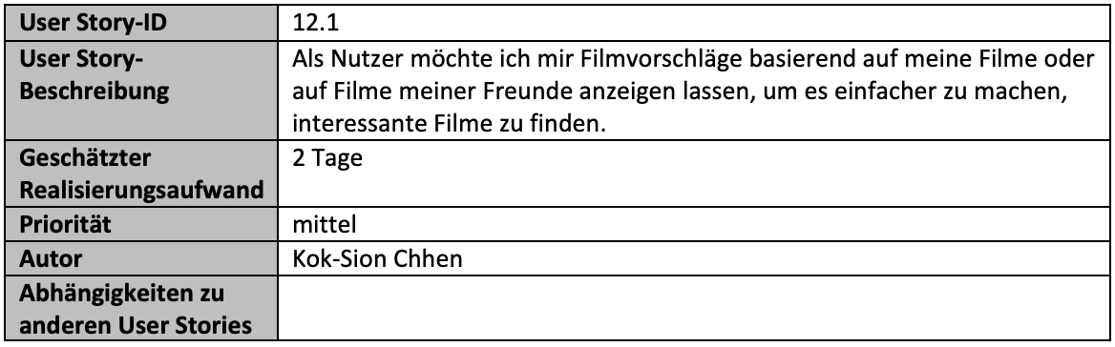
Filmvorschläge
(User-Story)

Slide 7
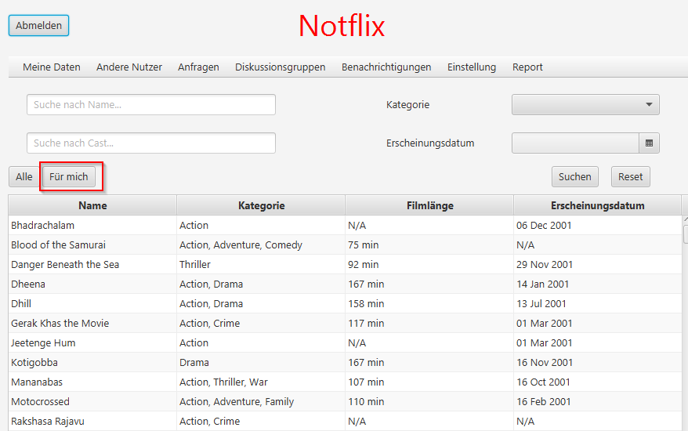
Filmvorschläge
(Papierprototyp)

Slide 8
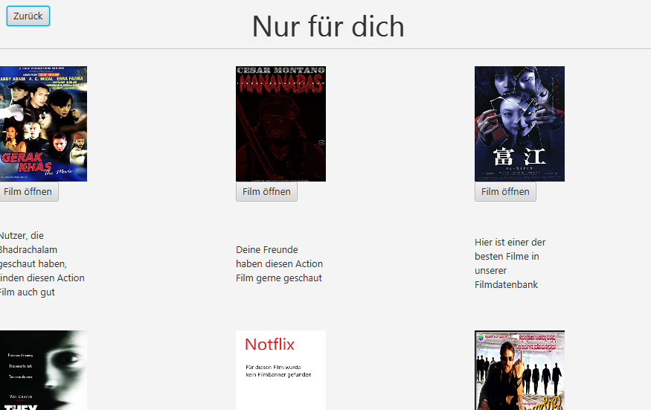
Filmvorschläge
(Papierprototyp)

Slide 9
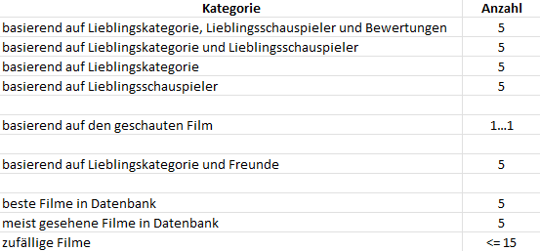
Filmvorschläge
(Algorithmus)

Slide 10
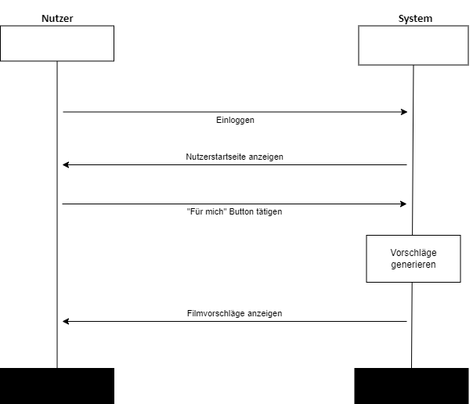
Filmvorschläge (bMSC)

Slide 11
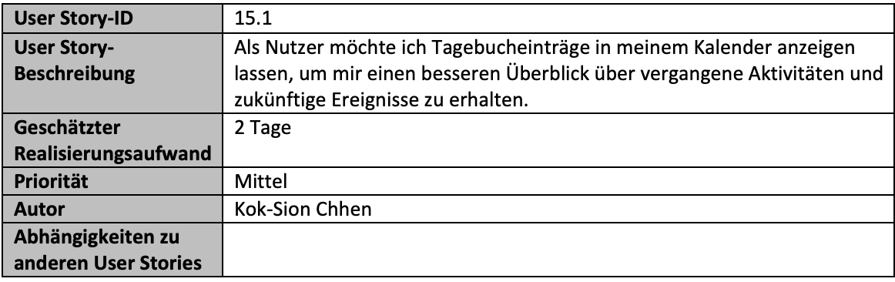
Kalender
(User-Stories)

Slide 12
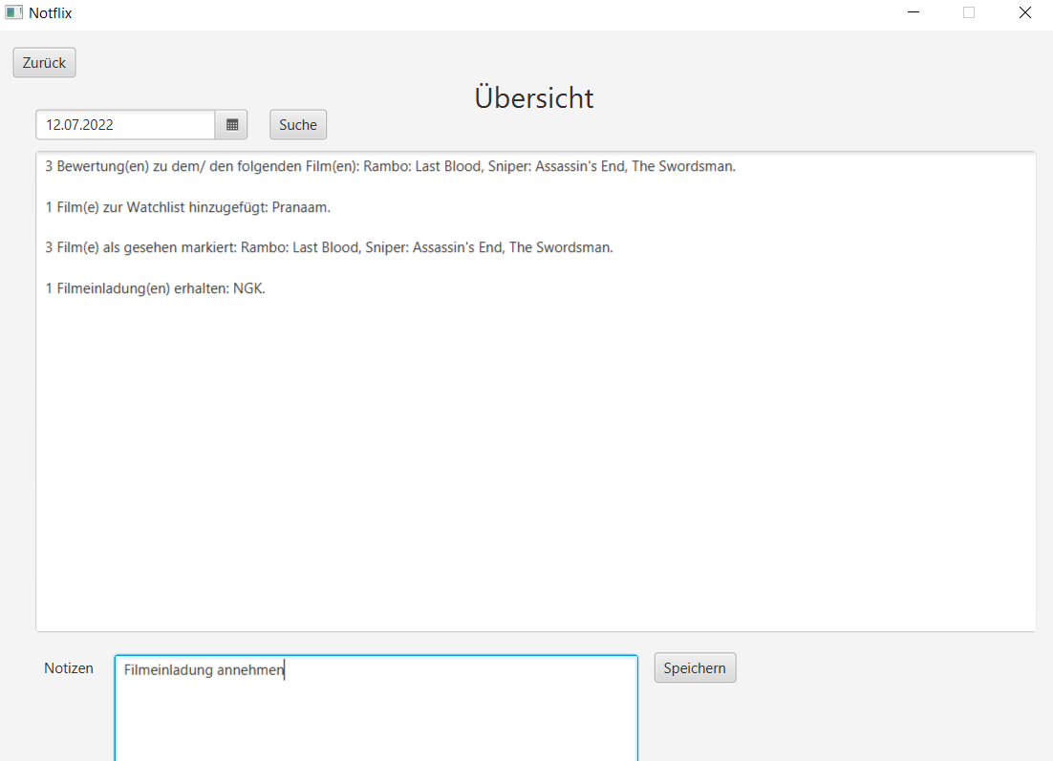
Kalender
(Papierprototyp)

Slide 13
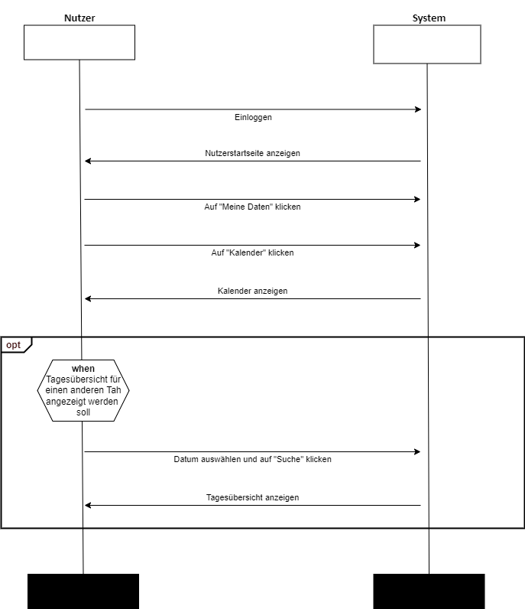
Kalender (bMSC)

Slide 14
Klassendiagramm vom Client

Slide 15
Klassendiagramm vom Server

Slide 16
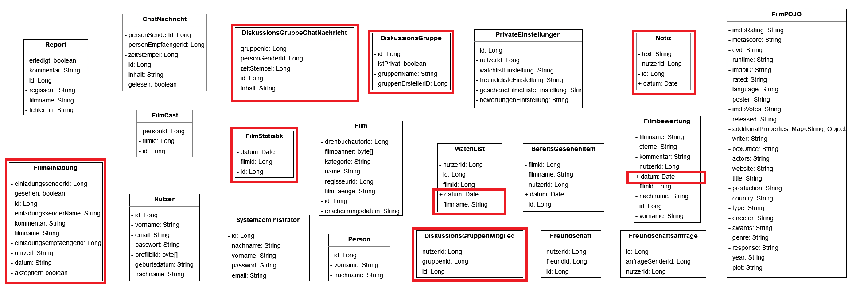
Datadiagramm

Slide 17
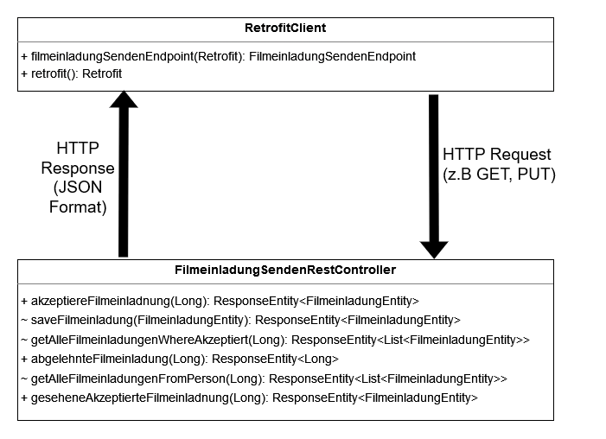
Kommunikation zwischen Client und Server über Rest Schnittstellen

Slide 18
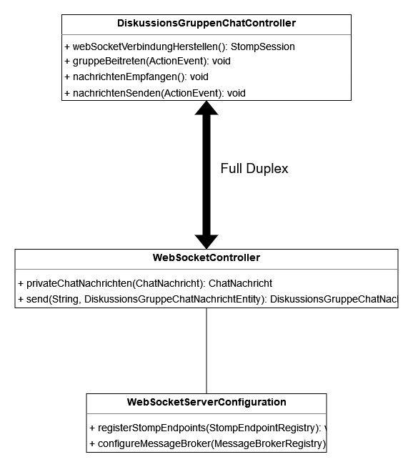
Kommunikation zwischen Client und Server über Web Sockets

Slide 19
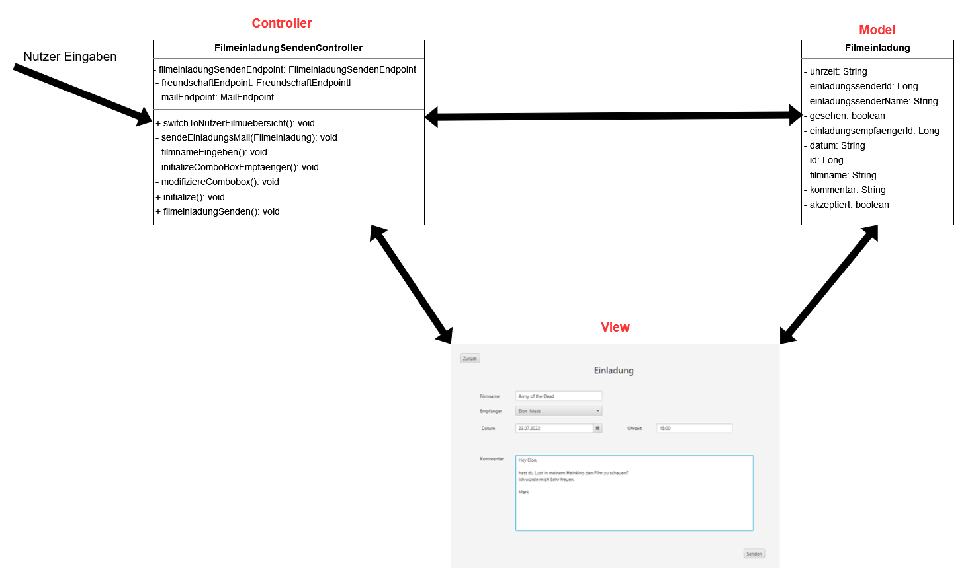
Einblick in die Client Architektur

Slide 20
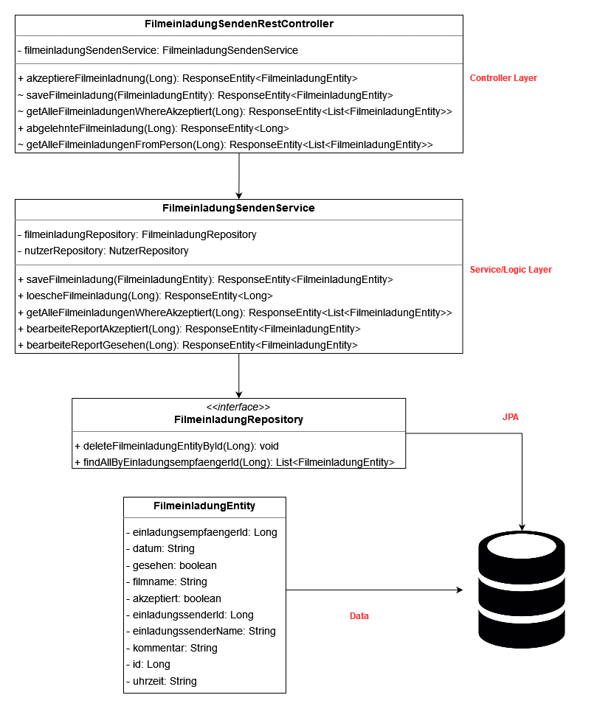
Einblick in die Server Architektur

Slide 21
Datum | 07.07.2022
Tester | Kerstin Jurczyk
SW-Version | V 3.1
Vorbedin-gung(en) | Der Nutzer „Max Mustermann“ ist im System mit einer gültigen E-Mail-Adresse registriert und mit seiner E-Mail-Adresse angemeldet.
Schritt | Aktion (User) | Erwartete Reaktion (System) | √ / X
1. | Der Nutzer drückt in der Startseite auf den Button „Diskussionsgruppen“ | Das System zeigt das Fenster für die Diskussionsgruppen an. | √
2. | Der Nutzer gibt in der Rubrik „Möchtest Du eine neue Gruppe erstellen?“ den Gruppennamen „SEP2022“ in das Textfeld Gruppenname ein und ändert die Privatsphäre auf „Öffentlich“. | Das System zeigt die vom Nutzer eingegebenen Daten „SEP2022“ und in der Combobox „Öffentlich“ in den entsprechenden Eingabefeldern an. | √
3. | Der Nutzer drückt auf den Button „Gruppe erstellen“. | Das System speichert die Gruppe in der Datenbank und zeigt die Gruppe in der Linken Tabelle allen registrierten Nutzern an. | √
4. | Der Nutzer drückt Per Doppelklick in der Tabelle auf die Gruppe „SEP2022“. | Das System öffnet den Gruppenchat und fügt die Person in die Gruppe ein. | √
Systemtest für
Gruppenchat/ Diskussionsgruppen

Slide 22
5. | Der Nutzer schreibt eine Nachricht in das untere Textfeld und drückt auf Senden. | Das System gibt diese Nachricht an alle Gruppenteilnehmer in dem oberen Textfeld aus und schreibt vor der Nachricht „Du: “. | √
6. | Der Nutzer ändert die Privatsphäreneinstellungen der Gruppe auf Privat. | Die Gruppe ist nur noch für die Mitglieder sichtbar, die mit dem Ersteller der Gruppe befreundet ist, ebenfalls wird eine Bestätigungsmitteilung ausgegeben. | √
Ausnahmeszenarien 4a. | Der Nutzer gibt den Gruppennamen SEP in dem Textfeld ein und drückt auf den „Suche“-Button. | Das System zeigt dem Nutzer in der linken Tabelle die Gruppe „SEP2022“ an. | √
4b. | Der Nutzer drückt den Button „Alle Gruppen“. | Das System zeigt den Nutzer alle vorhandenen, öffentlichen Gruppen an. | √
Nachbe-dingung(en) | Der Nutzer ist erfolgreich Diskussionsgruppen beigetreten und kann Nachrichten in die Gruppen schreiben. |  | √
Testurteil | Test bestanden
Systemtest für
Gruppenchat/ Diskussionsgruppen

Slide 23
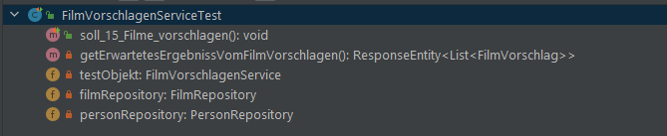
Modultest für Filmvorschläge
Id | Getestete Funktionalität | Quellcode Referenz | Status
1 | Filmvorschläge | Server/src/test/java/com/example/server/service/FilmVorschlagenServiceTest.java | Passed

Slide 24
Vielen Dank für Ihre Aufmerksamkeit!
Noch Fragen?

